Slide 1

C语言程序设计技术基础
第4章 选择结构程序设计
太原理工大学计算机学院计算机基础部

Slide 2

第4章 选择结构程序设计
§4.1 关系运算、逻辑运算及表达式
§4.2 if语句
§4.3 switch语句
§4.4 条件运算符
§4.5 选择结构程序举例

Slide 3
§ 4.1 关系运算、逻辑运算及表达式
4.1.1 关系运算符及关系表达式
4.1.2 逻辑运算符及逻辑表达式

Slide 4
4.1.1 关系运算符及关系表达式
关系运算实际上就是将两个值进行比较，根据两个值和所使用的关系运算符，得到一个逻辑值：“真”(值为1)或“假”(值为0)。
例如：
6>5 这个关系表达式，它是成立的，所以它的逻辑值为“真”，即为1。
2= =8 这个关系表达式，它是不成立的，所以它的逻辑值为“假”，即为0。

Slide 5
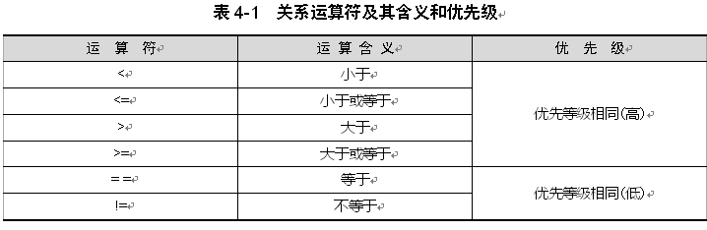
4.1.1 关系运算符及关系表达式
关系运算符及其优先次序
关系运算符用于比较两个操作数的大小关系，关系运算符及其含义和优先级如表4-1所示。

Slide 6
4.1.1 关系运算符及关系表达式
关系表达式
用关系运算符将两个数值或表达式(包括字符表达式、算术表达式、关系表达式、逻辑表达式、赋值表达式)连接起来的式子，称为关系表达式。
例如：
8>6 x<y x+y>=z x>y!=z 'x'<'y‘ x>(y=5)
由于表达式也可以是关系表达式，因此也可以允许出现关系表达式的嵌套。
例如：
x>(y>=z) (x!=y)<z

Slide 7
4.1.1 关系运算符及关系表达式
关系表达式的值是一个逻辑值，即“真”或“假”，分别用“1”或“0”表示。
例如：
设a=1, b=2, c=3, d=4, e=5, f=6，则：关系表达式“c<a+b<=d!=e”的值为“1”。(因为算术运算符的优先级高于关系运算符，先进行“a+b”运算，值为“3”，而关系运算符的结合规则为自左至右，再进行“c<3”运算，值为“0”，然后运算“0<=d”，值为“1”，最后进行“1!=e”的判断，则该关系表达式的值为“1”。)

Slide 8
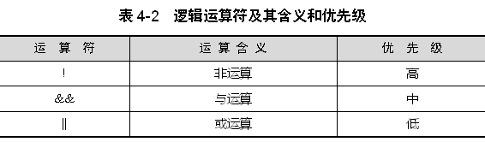
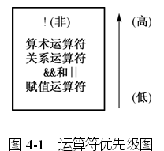
4.1.2 逻辑运算符及逻辑表达式
逻辑运算符及其优先次序
表4-2为Ｃ语言中提供的3种逻辑运算符及其含义。
逻辑运算符和其他运算符优先级如图4-1所示。

Slide 9
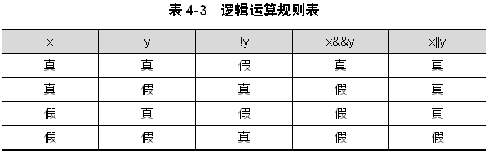
4.1.2 逻辑运算符及逻辑表达式
逻辑表达式的值同关系表达式的值一样，只有两个逻辑值：“真”(值为1)或“假”(值为0)。
逻辑运算举例如下：
x&&y 当x与y都为真时，x&&y值为真，即1。
x||y 当x为真，或y为真，或x与y都为真时，x||y值为真，即1。
!x 当x为真时，!x为假，即0。
表4-3为逻辑运算规则表。设x、y代表两个关系表达式或逻辑量。

Slide 10
4.1.2 逻辑运算符及逻辑表达式
逻辑表达式
通过逻辑运算符连接起来且有意义的式子称为逻辑表达式。
在逻辑表达式的求解中，不是该表达式中所有的逻辑运算都会被执行到，如果前面的逻辑运算已经可以确定该逻辑表达式的值时，那么该表达式后面的逻辑运算将不会被执行到，但会检测其语法错误。
例如：
(1) x&&y&&z，当x的值为假(0)时，该表达式的值已确定为假(0)，则后面的y和z并不进行逻辑运算；当x的值为真(1)，则需要继续对后面的y进行判断，如果y为真(1)，那么继续判断z。只有当x、y、z都为真(1)时，该表达式值可确定为真(1)。
(2) x||y||z，当x的值为真(1)时，该表达式的值已确定为真(1)，则后面的y和z并不进行逻辑运算；当x的值为假(0)，则需要判断y是否为假(0)，如果y为假(0)，那么需要判断z，只有z为假(0)时，该表达式值可确定为假(0)。

Slide 11
4.1.2 逻辑运算符及逻辑表达式(例子)
【例4-1】 阅读下面程序，分析逻辑表达式运算的语法规则。
#include <stdio.h>
main()
{
int a, i=0, j=1, b=2;
a=i++!=j&&j++<b||++b;
printf("a=%d, i=%d, j=%d, b=%d\n",a,i,j,b);
}
程序运行的结果为：
a=1, i=1, j=2, b=2

Slide 12
§ 4.2 if语句
4.2.1 if形式
4.2.2 if else形式
4.2.3 嵌套的if语句

Slide 13
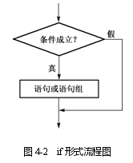
4.2.1 if形式
if形式为最简单的一种选择结构，语句结构为：
if(条件表达式)
{
语句或语句组
}
该if语句的执行过程如下：
若条件表达式的值为真(1)，则执行其后的{语句或语句组}。若条件表达式的值为假(0)，则不执行其后的{语句或语句组}。一般情况，如果if形式中的语句只有一条，那么不需要“{}”；如果if形式中的语句是复合语句(即语句组)，那么需要用“{}”括起。其流程图如图4-2所示。

Slide 14
4.2.1 if形式（例子）
【例4-2】 输入两个整数，比较大小，输出其中的小数。
程序如下：
#include<stdio.h>
main()
{
int x,y,min;
scanf("%d,%d",&x,&y);
min=x;
if(min>y)
min=y;
printf("min=%d\n",min);
}
本题中输入两个数x、y，先把x的值赋给min，再用if语句判断min和y的大小，如果min<y，则不执行if语句，min值就是两个数中的最小数，输出min；如果min>y，则把y值赋给min，输出min。当输入数字6,10时，
程序运行的结果为：
6,10↙
min=6

Slide 15
4.2.1 if形式（例子）
此例也可不用min中间变量，而通过两个if形式来实现，即：
#include<stdio.h>
main()
{
int x,y;
scanf("%d,%d",&x,&y);
if(x>y)
printf("%d\n",y);
if(x<y)
printf("%d\n",x);
}
当输入数字5,3时，程序运行的结果为：
5,3↙
3

Slide 16
4.2.1 if形式（例子）
【例4-3】 输入3个数，判断3个数是否可以构成一个三角形，若可以，则求出三角形的面积，若不可以，则面积输出“0”。
程序如下：
#include<stdio.h>
#include<math.h>
main()
{
float a,b,c,s,area;
scanf("%f%f%f",&a,&b,&c);
s=(a+b+c)/2;
area=0;
if((a>0)&&(b>0)&&(c>0)&&(a+b)>c&&(a+c)>b&&(b+c)>a)
area=sqrt(s*(s-a)*(s-b)*(s-c));
printf("area=%f\n",area);
}

Slide 17
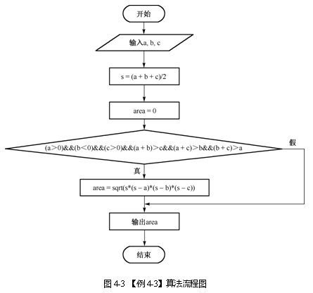
4.2.1 if形式（例子）
算法流程图如图4-3所示。
当输入数字3,4,5时，程序运行的结果为：
3 4 5↙
area=6.000000

Slide 18
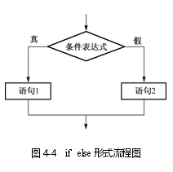
4.2.2 if else形式
图4-4 if else形式流程图
语句结构为：
if (条件表达式)
语句1;
else
语句2;
if else形式的执行过程为：先判断条件表达式的值，若为真，则执行语句1；否则，执行语句2。这里的语句1或语句2可以是一条执行语句，也可以是复合语句，复合语句用“{}”括起来。其流程图如图4-4所示。

Slide 19
4.2.2 if else形式
通过if else形式可以很好地解决【例4-2】的问题。
程序如下：
#include<stdio.h>
main()
{
int a, b;
scanf("%d%d",&a,&b);
if(a>b)
printf("%d\n",b);
else
printf("%d\n",a);
}

Slide 20
4.2.2 if else形式（例子）
【例4-4】 输入一个非零实数，判断其正负性，若为正数，求其平方；若为负数，求其立方。
程序如下：
#include<stdio.h>
#include<math.h>
main()
{
float x;
printf("请输入一个非零实数：\n");
scanf("%f",&x);
if(x>0)
printf("此正数的平方为：%f\n",pow(x,2));
else
printf("此负数的立方为：%f\n",pow(x,3));
}
当输入数字 -3.2时，程序运行的结果为：
请输入一个非零实数：↙
-3.2↙
此负数的立方为：-32.768001

Slide 21
4.2.2 if else形式（例子）
【例4-5】 输入一个整数，判断其能否同时被2和3整除。若能则输出该整数；若不能，则输出“该数不能被2，3整除”。
程序如下：
#include "stdio.h"
main()
{
int a;
scanf("%d",&a);
if(a%2==0&&a%3==0)
printf("%d\n",a);
else
printf("该数不能被2，3整除");
}
当输入数字15时，程序运行的结果为：
15↙
该数不能被2, 3整除

Slide 22
4.2.3 嵌套的if语句
if else形式是一种二分叉的选择结构。当有多个条件选择时，可采用嵌套的if语句，嵌套的位置和层次是灵活多样的，常用的基本形式有两种。
(1) if(条件表达式1)
语句1;
else if(条件表达式2)
语句2;
else if(条件表达式3)
语句3;
…
else if(条件表达式n)
语句n;
else
语句n+1;
该嵌套的if语句的执行过程为：顺序判断该嵌套结构里的表达式，当出现某个表达式的值为真时，那么执行该表达式所对应的语句，执行结束后，跳出该嵌套结构，执行后续语句。若没有表达式成立，则执行嵌套结构里最后的else语句n+1，结束嵌套结构，继续执行后续语句。其流程图如图4-5所示。

Slide 23
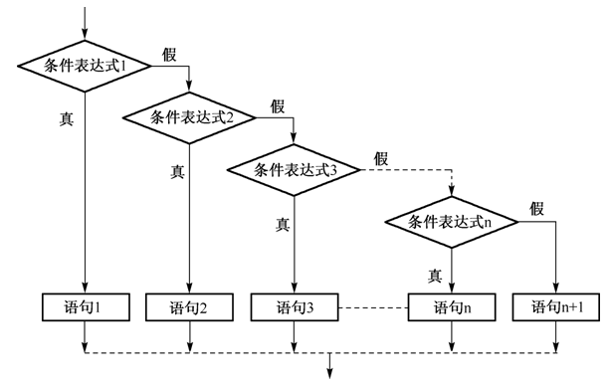
4.2.3 嵌套的if语句

Slide 24
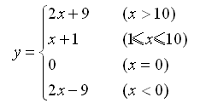
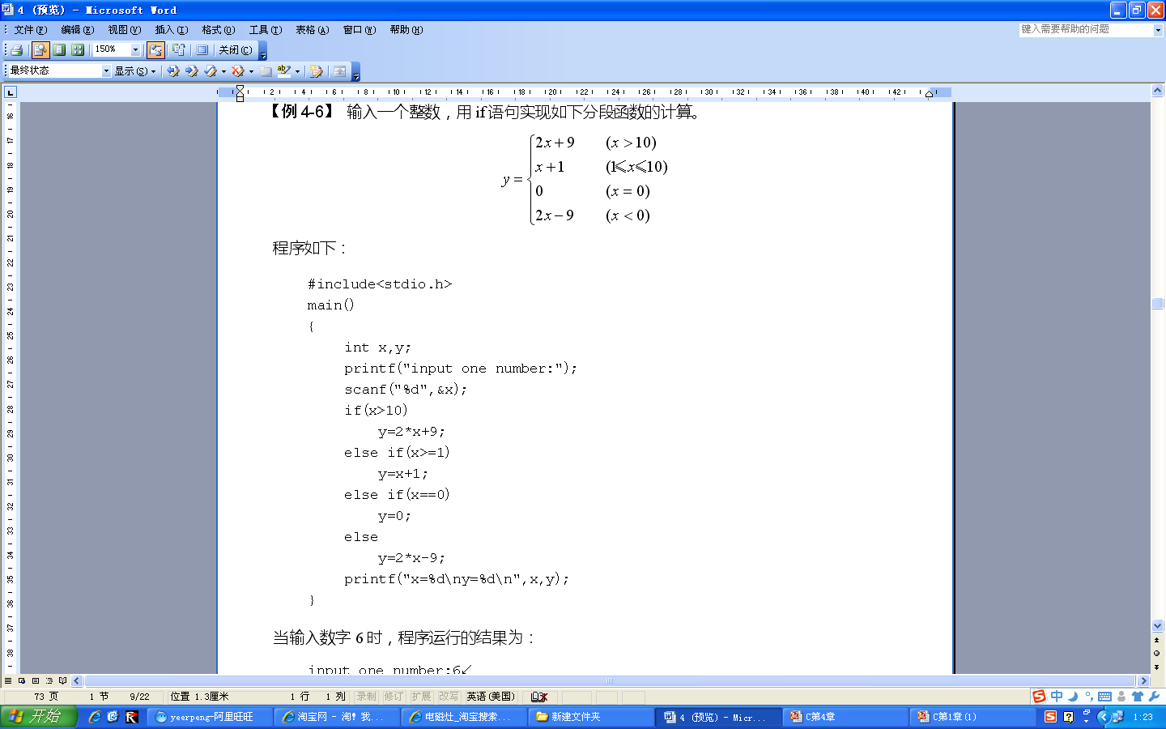
4.2.3 嵌套的if语句（例子）
【例4-6】 输入一个整数，用if语句实现如下分段函数的计算。
程序如下：
当输入数字6时，程序运行的结果为：
input one number:6↙
x=6↙
y=7

Slide 25
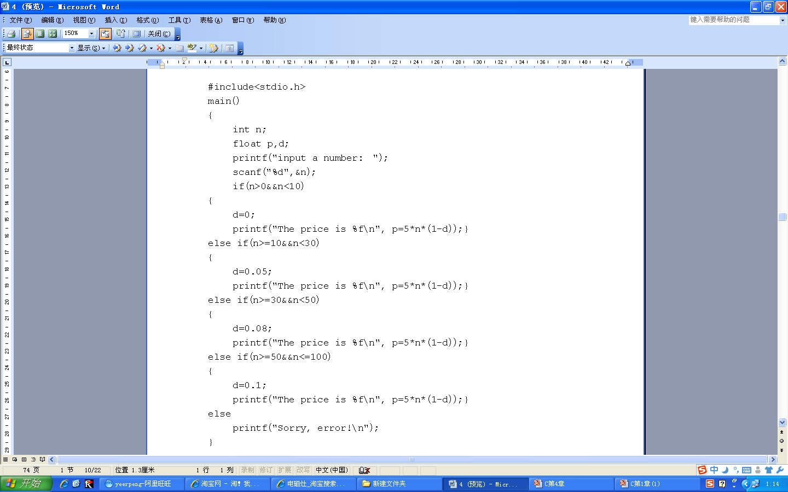
4.2.3 嵌套的if语句（例子）
【例4-7】 某超市对啤酒进行促销，每瓶原价5元，每人每次限购100瓶，活动如下：10瓶内无优惠，10～29瓶每瓶优惠5%，30～49瓶每瓶优惠8%，50瓶以上每瓶优惠10%。
设n为购买啤酒的瓶数，d为折扣，则购买啤酒的金额p的计算公式为：
p=5*n*(1-d)
程序如下：
当输入瓶数32时，程序运行的结果为：
input a number: 56↙
The price is 252.000000

Slide 26
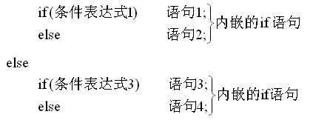
4.2.3 嵌套的if语句
(2) 嵌套的if语句，除了上述的嵌套方式外，更多情况是在if后和else后的语句中插入if 形式或if else形式，以构成任意嵌套的方式，来解决更为复杂的问题。在使用嵌套的if语句时，会出现多个if和多个else重叠的情况。由于else子句不能作为语句单独使用，它必须是if语句的一部分，与if配对使用，所以应当注意if与else的配对关系。因此，C语言规定：else总是与它上面最近的未配对的if相配对，这一点非常重要。
在这种任意嵌套的方式中，较规则的形式是：
其执行过程如图4-6所示。

Slide 27
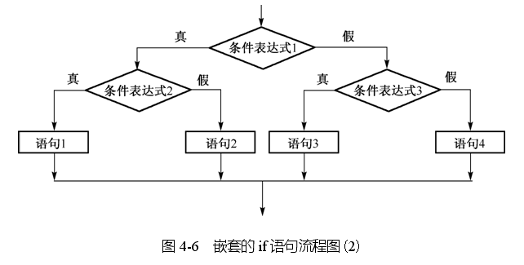
4.2.3 嵌套的if语句

Slide 28
4.2.3 嵌套的if语句
这样，针对【例4-6】中的分段函数，也可以用下面的嵌套if语句来实现。
程序如下：
#include<stdio.h>
main()
{
int x,y;
printf("input one number:");
scanf("%d",&x);
if(x>0)
if(x>10)
y=2*x+9;
else
y=x+1;
else
if(x==0)
y=0;
else
y=2*x-9;
printf("x=%d\ny=%d\n",x,y);
}

Slide 29
4.2.3 嵌套的if语句（例子）
【例4-8】 输入任意3个整数，求3个数中最大数。
程序如下：
#include<stdio.h>
main()
{
int x,y,z,max;
scanf("%d,%d,%d",&x,&y,&z);
if(x>y)
if(x>z)
max=x;
else
max=z;
else
if(y<z)
max=z;
else
max=y;
printf("%d\n",max);
}
当输入数字6,8,10时，程序运行的结果为：
6,8,10↙
10

Slide 30
4.2.3 嵌套的if语句（例子）
【例4-8】 输入任意3个整数，求3个数中最大数。
程序如下：
#include<stdio.h>
main()
{
int x,y,z,max;
scanf("%d,%d,%d",&x,&y,&z);
if(x>y)
if(x>z)
max=x;
else
max=z;
else
if(y<z)
max=z;
else
max=y;
printf("%d\n",max);
}
当输入数字6,8,10时，程序运行的结果为：
6,8,10↙
10

Slide 31
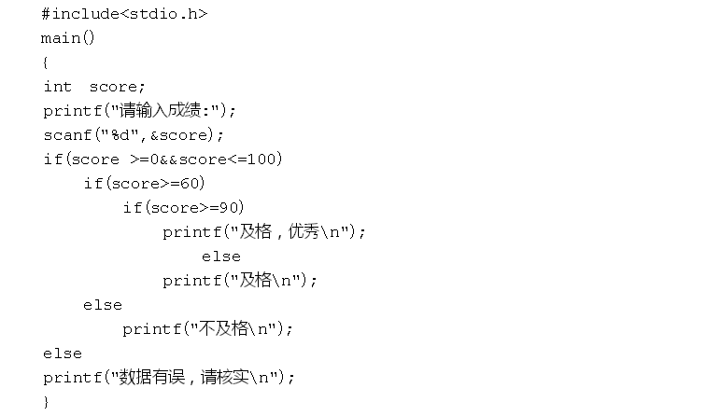
4.2.3 嵌套的if语句（例子）
【例4-9】 学生成绩为百分制，及格分数为60分，90分(含90分)以上为优秀。输入学生成绩，判断学生成绩为“不及格”或“及格”及是否“优秀”。
程序如下：
当输入成绩90时，程序运行的结果为：
请输入成绩：90↙
及格，优秀

Slide 32
§ 4.3 switch语句
多重嵌套的if语句可以解决多分支选择的问题，但如果嵌套的分支较多时，容易出现一系列问题，如判断上的漏洞、程序复杂冗长、可读性降低等现象。所以通常在嵌套的if语句中不提倡太多的嵌套层次。因此，在C语言中，遇到较多分支情况时，选用switch语句。
其一般形式为：
switch(表达式)
{
case常量表达式1: 语句1;
case常量表达式2: 语句2;
…
case常量表达式n: 语句n;
default:语句n+1;
}

Slide 33
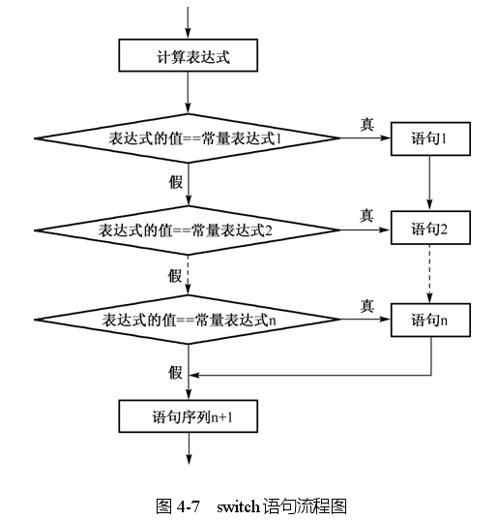
§ 4.3 switch语句
switch语句的执行过程如下：
switch后面括号内的“表达式”可以为任何表达式，常量表达式的值必须是整型、字符型或枚举类型。若表达式的值与某一case后的常量表达式值相等时，就执行该case后的所有语句。如果表达式的值与任一case后的常量表达式值都不相等时，则执行default后的语句。其流程图如图4-7所示。需注意，case后的常量表达式值互不相同，否则程序出错，无法编译成功。

Slide 34
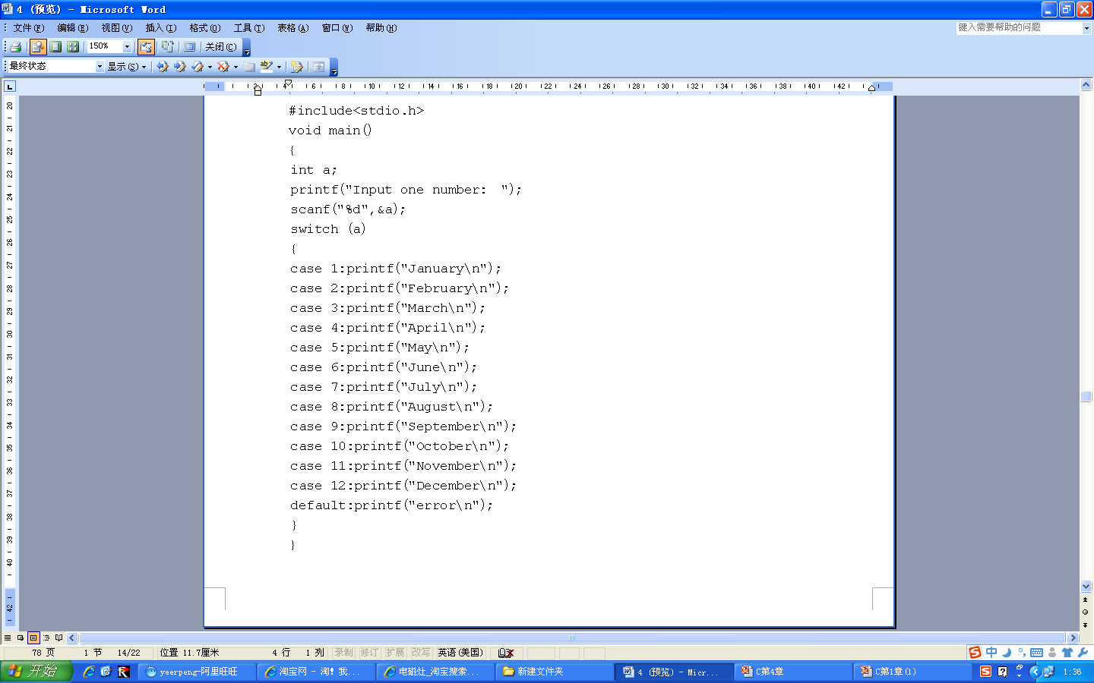
§ 4.3 switch语句（例子）
【例4-10】 输入一个数字，输出相应的英文月份单词。
程序如下：
当输入数字9时，程序运行的结果为：
Input one number: 9↙
September
October
November
December
Error

Slide 35
§ 4.3 switch语句
例4-10的意图是：输入一个数字，若在1～12范围内，则得到这个数字所对应的唯一的英文月份单词；若不在此范围内，则输出“error”。但从上面的运行结果图可以看到，当输入数字9时，除执行case 9后的语句外，还执行了其后的所有语句，输出了September及其后的所有单词。这与目的不符。尽管与题意不符，但程序无误，它是严格按照程序所给的算法执行的，所以，解决此问题需要解决算法。在C语言中通过使用break语句来解决此问题。break语句既可用于后面章节中的循环结构，也可用于switch语句结构，其作用是跳出控制语句结构。
其一般形式为：
switch(表达式)
{
case常量表达式1: 语句1; break;
case常量表达式2: 语句2; break;
…
case常量表达式n: 语句n; break;
default:语句n+1;
}
其流程图如图4-8所示。

Slide 36
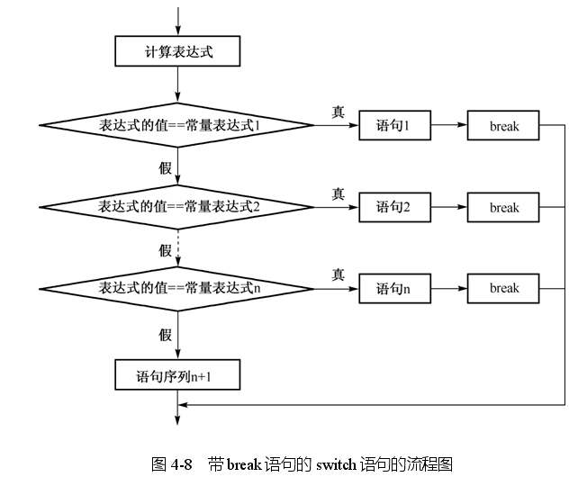
§ 4.3 switch语句

Slide 37
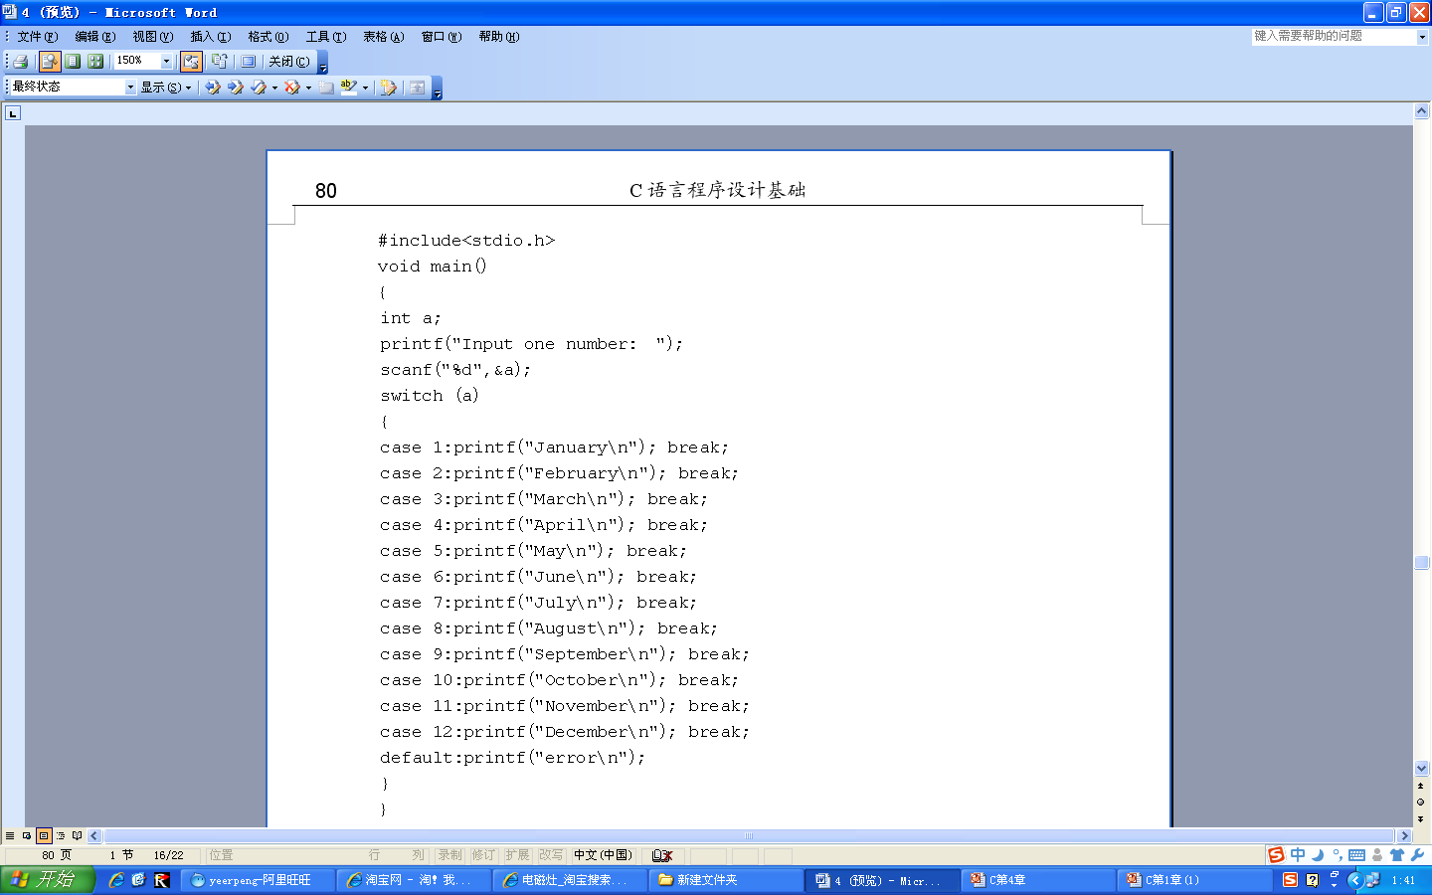
§ 4.3 switch语句
【例4-10】的程序中，在switch语句中加入break语句后，会避免输出非预期的结果。即将上面的程序更改为：
当输入数字9时，程序运行的结果为：
Input one number: 9↙
September

Slide 38
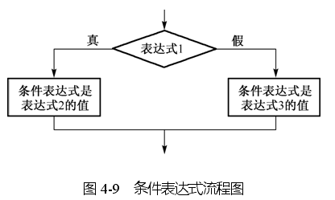
§ 4.4 条件运算符
条件运算符又称为三目运算符，它的结合方向为自右至左，优先级别低于逻辑运算符，高于赋值运算符，它由“?”和“:”组成。
条件表达式的一般形式为：
表达式1? 表达式2: 表达式3
其执行过程是：若表达式1的值为真(1)，则结果为表达式2的值；若表达式1的值为假(0)，则结果为表达式3的值。其流程图如图4-9所示。

Slide 39
§ 4.4 条件运算符
如【例4-2】可用条件表达式来实现，即：
#include<stdio.h>
void main()
{
int x,y,min;
scanf("%d,%d",&x,&y);
min=x<y?x:y;
printf("min=%d\n",min);
}

Slide 40
§ 4.5 选择结构程序举例
【例4-11】 某配件生产车间，规定每位员工每月生产配件个数不得低于标准100个，员工基本工资为3000元/月，奖罚制度如下：
(1) 若员工每月生产配件的个数正好100，那员工的薪资为基本工资，无奖罚。
(2) 若员工每月生产配件的个数不足100，则进行罚款，每差一个配件罚款30元。
(3) 若员工每月生产配件的个数高于100，则进行奖励，标准如下：
① 超出个数在30件(含30件)以内，每件奖励5元；
② 超出个数在30～50件(含50件)，前30件部分每件奖励5元，其余部分每件奖励10元；
③ 超出个数高于50件，前50件部分(含50件)按上述办法奖励，高于50件的部分每件奖励20元。
请输入员工完成配件的个数，得出员工当月应得薪资。
分析：本题要求根据输入的员工完成的配件数，得知该员工当月薪资。用嵌套的if语句来实现。
程序算法流程图如图4-10所示。

Slide 41
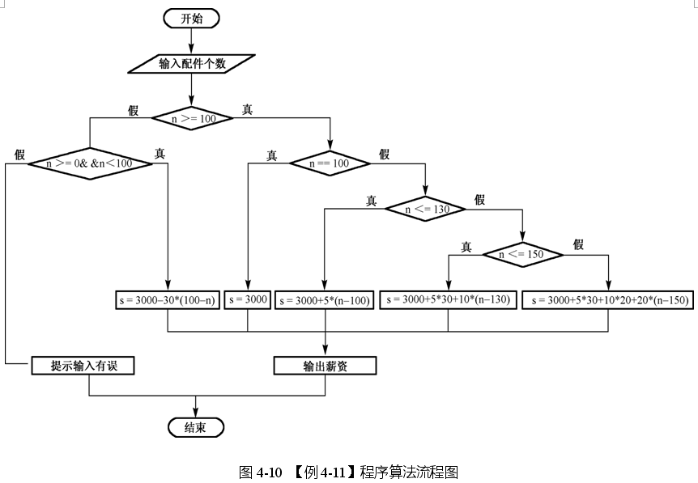
§ 4.5 选择结构程序举例

Slide 42
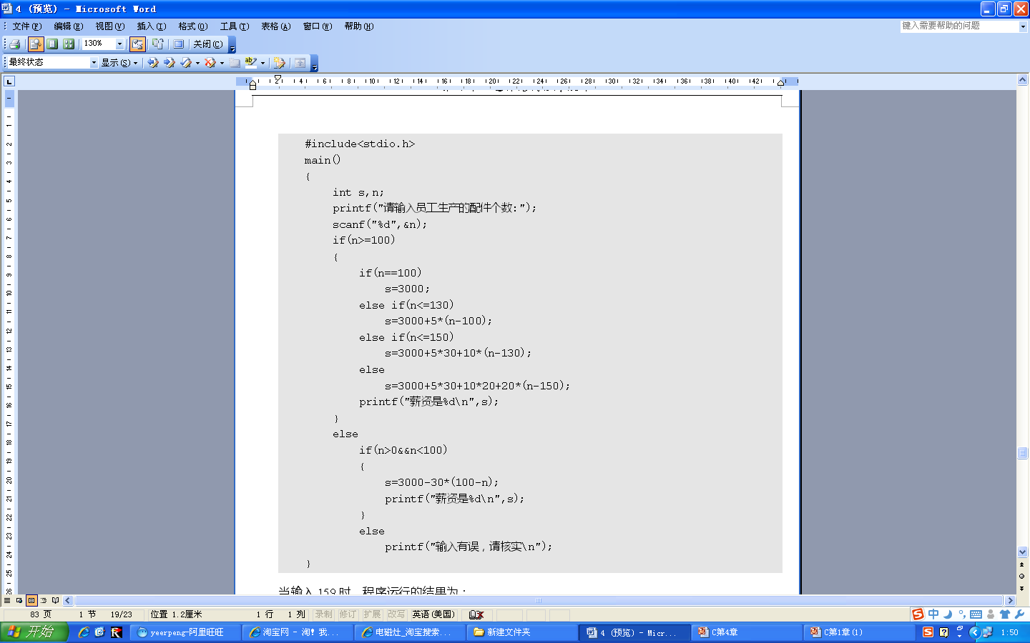
§ 4.5 选择结构程序举例
程序如下：
当输入159时，程序运行的结果为：
请输入员工生产的配件个数:159↙
薪资是3530

Slide 43
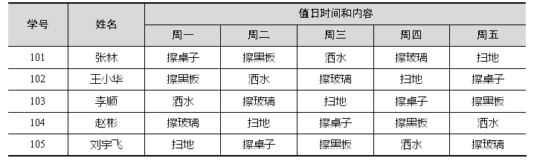
§ 4.5 选择结构程序举例
【例4-12】 某大学信息1105班级值日表，值日学生学号、姓名、值日内容如下表：
要求输入学生的学号和值日时间，输出值日内容。
分析：
本例要求得知某学生某天的值日内容，现分别用1、2、3、4、5代表周一、周二、周三、周四和周五的值日时间。现选用嵌套的switch语句来实现，设n为学生学号，w为值日时间，根据n值，来选择要查询的同学，再通过w值来查询该学生某天的值日内容，在程序中用到了break语句，请注意它的使用方法。

Slide 44
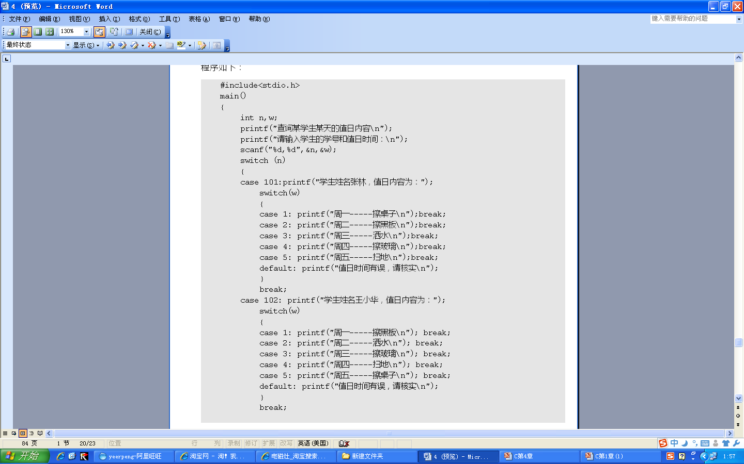
§ 4.5 选择结构程序举例
程序如下：

Slide 45
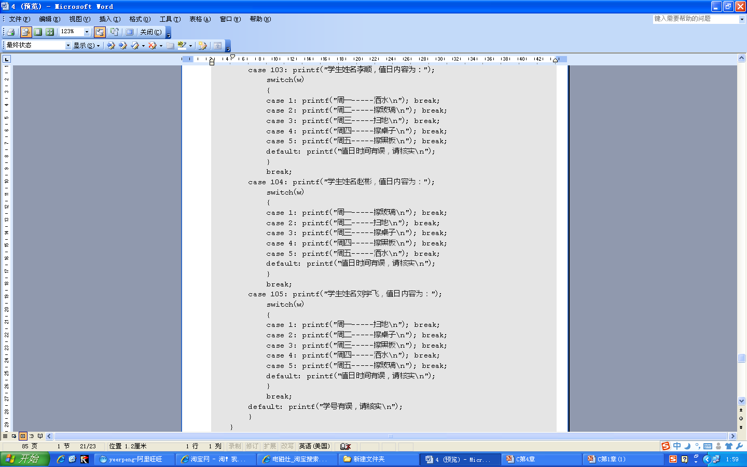
§ 4.5 选择结构程序举例
程序如下：

Slide 46
§ 4.5 选择结构程序举例
当输入103,5时，程序运行的结果为：
查询某学生某天的值日内容
请输入学生的学号和值日时间：
103,5
学生姓名李顺，值日内容为：周五-----擦黑板
当输入101,6时，程序运行的结果为：
查询某学生某天的值日内容
请输入学生的学号和值日时间：
101,6
学生姓名张林，值日内容为：值日时间有误，请核实
当输入106,3时，程序运行的结果为：
查询某学生某天的值日内容
请输入学生的学号和值日时间：
106,3
学号有误，请核实

Slide 47
谢 谢 !

